Slide 1
ZARZĄDZANIE STRATEGICZNE
W ZWIĄZKU SPORTOWYM
Dr Michał Zdziarski
Wydział Zarządzania
Uniwersytet Warszawski
Warszawa - 28/05/2018

Slide 2
Program sesji
1. Wprowadzenie do sesji
2. Strategia – kluczowy aspekt sport governance
3. Nastawienie na strategię sprzyja budowaniu wartości
4. Kodeks dobrych praktyk – dobry początek
5. Zarządzanie strategiczne w praktyce – przypadek Tennis Canada
2

Slide 3
Wprowadzenie
Jesteśmy nastawieni na wzajemny proces uczenia się
Proponujemy nieformalne podejście – możliwość przerwania w dowolnym momencie, komentarza, pytania, wyjaśnienia.
Jedno ograniczenie traktujemy w projekcie warsztatów jako sztywne – czas rozpoczęcia i czas zakończenia.
Chcemy pomóc – możliwe pytania i konsultacje także po warsztatach
@ m.zdziarski@uw.edu.pl,
@ miklos_stocker@yahoo.com,
@ mike-troilo@utulsa.edu
3

Slide 4
Zanim zaczniemy…
Proszę o krótkie przedstawienie się i odpowiedź na dwa proste pytania:
- Jakie są Twoje oczekiwania w stosunku do warsztatów zarządzania strategicznego?
- Jakie masz doświadczenie z formułowaniem, wdrażaniem i nadzorowaniem strategii?
4

Slide 5
Strategia – kluczowy
aspekt sport governance – dobrego zarządzania sportem
Governance – z greki: kybernan – sterować statkiem, z łaciny gubernare – kierować, rządzić, przewodzić, w jęz. francukim od XI wieku „governer” być na czele, sterować, wydawać polecenia, nadawać kierunek.
Koncepcja sport governance, dobrych praktyk i zarządzania strategicznego są zapożyczone z biznesu, gdzie starania o wysoki poziom corporate governance ma swoje korzenie w koncepcjach rozwiązywania konfliktu interesów właścicieli i menadżerów z pierwszej połowy XX wieku i sztuki wygrywania wojen
Strategia – wiele szkół i definicji. Teoria i praktyka podpowiadają, że strategia powinna się charakteryzować trzema cechami: prostotą, komplementarnością wyborów i spójnością zewnętrzną
5

Slide 6
GOOD GOVERNANCE:
TWORZENIA ORAZ PUBLIKACJA STARTEGII
BADANIE ZWIĄZKÓW SPORTÓW
OLIMPIJSKICH W AUSTRALII, KANADZIE, UK, USA

Slide 7
WNIOSKI
liderami tworzenia oraz publikacji strategii na swoich stronach internetowych związki sportów olimpijskich w Australii oraz Wielkiej Brytanii
brak strategii w wyżej wymienionych krajach najczęściej związany z niszą sportu (sporty zimowe w Australii) lub włączeniem do kanonu sportów olimpijskich
w Tokio 2020 (skateboarding, surfing, wspinaczka).
najmniejszy odsetek publikacji strategii w federacjach Stanów Zjednoczonych (prawdopodobieństwo mniejszego impaktu związków na sport, ze względu na bardzo dużą liczbę sportowców, samodzielność oraz stopień profesjonalizacji lig (w tym akademickich) oraz biznesu.
przykłady bardzo dobrych strategii w pliku pdf przesłanym do przedstawicieli Związków.
Autor badania: Magdalena Gałecka, 2018
7

Slide 8
Strategia, dobre praktyki
i kodeksy mają znaczenie
Badania własne (2017), prezentowane na konferencji Academy of International Business, z Michalem Troilo, Miklosem Stockerem i Svetlaną Orlovą
Czy orientacja na strategię vs orientacja na kontrolę wpływa na wyniki spółek?
Porównanie danych o kodeksach dobrych praktyk, warunkach instytucjonalnych
i wynikach spółek w 39 krajach w latach 1990-2016 i 77,000 obserwacji o wynikach jednostkowych firm na podstawie informacji z Banku Światowego i European Corporate Governance Institute (ECGI)
Potwierdziliśmy hipotezę, że orientacja na strategię w kodeksach dobrych praktyk, wpływa na wyniki osiągane przez indywidualne spółki
8

Slide 9
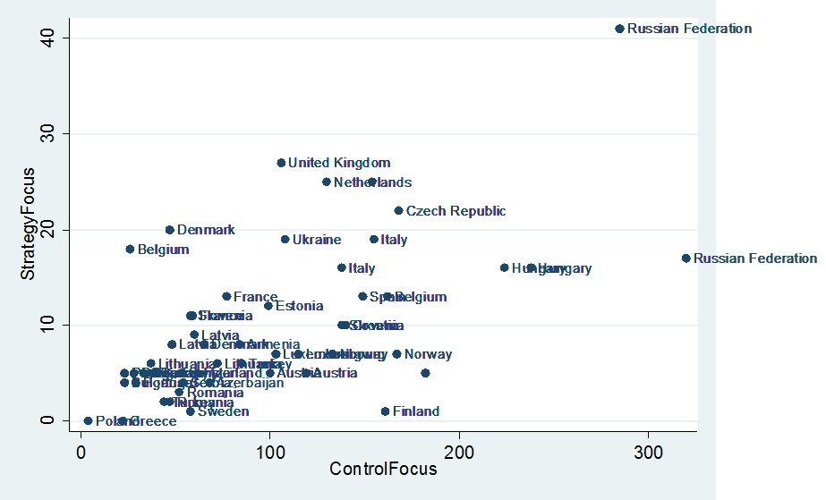
Dobre praktyki i kodeksy mają znaczenie
9
Źródło: Troilo, Stocker, Zdziarski, Orlova, 2017

Slide 10
WYSOKIEJ JAKOŚCI KODEKSY DOBRYCH
PRAKTYK NIE GWARANTUJĄ SUKCESU
POJEDYNCZYCH ORGANIZACJI

Slide 11
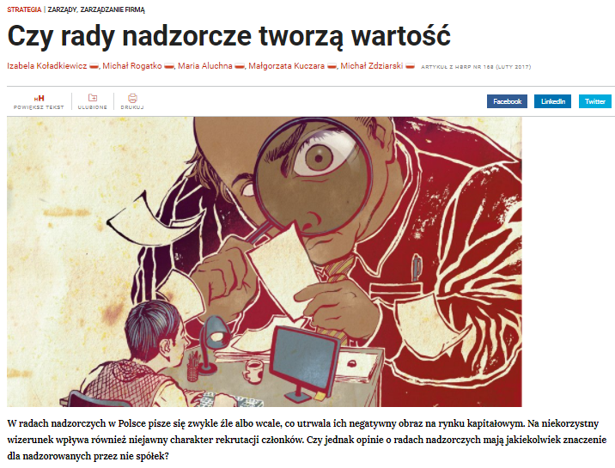
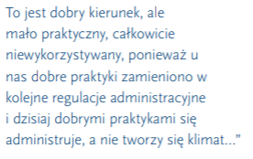
11

Slide 12
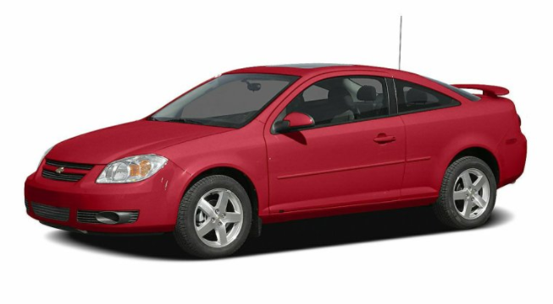
12

Slide 13
Podsumowanie
- Wysoka jakość governance jest warunkiem koniecznym odbudowania społecznego zaufania do sportu, biznesu i innych dziedzin życia
- Orientacja strategiczna przyczynia się do wzrostu wartości i efektywności organizacji
- Wprowadzenie kodeksu dobrych praktyk dla organizacji sportowych jest godnym uznania początkiem drogi
- Nawet najlepszy kodeks nie gwarantuje, że wśród organizacji sportowych nie znajdą się czarne owce.
- Wiele zależy ot atmosfery wprowadzania zmian i realnych strategii realizowanych przez PZS, ich zarządy i interesariuszy

Slide 14
JAK MOŻNA WYGRAĆ W KONKURENCJI
ZE ZNACZNIE BOGATSZYMI FEDERACJAMI
SPORTOWYMI POSIADAJĄC TYLKO
NIEWIELKI UŁAMEK ICH ZASOBÓW?

Slide 15
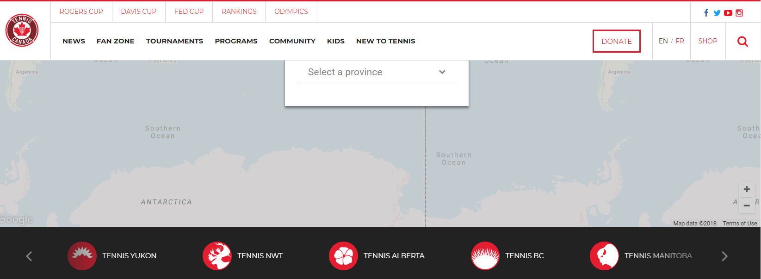
Przypadek strategii Tennis Canada
źródło: http://www.europeanbusinessreview.com/strategic-transformation-at-tennis-canada
15

Slide 16
Walka Dawida
z Goliatami – Tennis Canada
W 2005 roku nowy zarząd federacji odnotował następujące
statystyki wyjściowe:
- Ostatni zawodnik w czołowej 50 rankingu ATP przed 21 laty.
- Żaden Kanadyjczyk nie wszedła wcześniej do czołowej 25 rankingu.
Trochę lepsze wyniki kobiet – 48 pozycja w rankingu przed 5 laty,
i dwie zawodniczki w historii w czołowej 25 (#8 w 1985 i #13 w 1989)
16

Slide 17
Walka Dawida
z Goliatami – Tennis Canada
W 2005 roku nowy zarząd federacji odnotował następujące
statystyki wyjściowe:
W rozgrywkach grupowych występuje 16 krajów w I grupie światowej
w Davis Cup i 8 w pierwszej grupie Pucharu Federacji. Kanada trzykrotnie w historii grała w tym ostatnim i nigdy w pucharze Davisa. Poprzedni awans do grupy światowej Pucharu FED w 1988 – 17 lat wcześniej
- W czterech kluczowych turniejach Wielkiego Szlema tylko jeden zawodnik Kanady w historii dotarł do półfinału 21 lat wcześniej.
17

Slide 18
Walka Dawida
z Goliatami – Tennis Canada
Dodatkowo ATP zagroziło odebraniem Tennis Canada organizacji turnieju na poziomie Masters jeśli nie zainwestuje w poprawę infrastruktury w Toronto – konieczne nakłady oceniono na 18 milionów $. Brak turnieju skutkowałby zniknięciem głównych źródeł przychodu dla federacji.
Zadłużenie na konieczną poprawę infrastruktury i stosunkowo niewielkie przychody pozwalają przewidywać, że środki na rozwój dyscypliny w dyspozycji związku będą w granicach $3 milionów $ rocznie.
- Dla porównania przychody federacji czterech krajów, w których odbywa się wielki szlem (Francji, USA, Australii i Wielkiej Brytanii) przekraczają 100 milionów $ tylko na bazie dochodów z tych imprez.
18

Slide 19
Walka Dawida
z Goliatami – Tennis Canada
Dodatkowo ATP zagroziło odebraniem Tennis Canada organizacji turnieju na poziomie Masters jeśli nie zainwestuje w poprawę infrastruktury w Toronto – konieczne nakłady oceniono na 18 milionów $. Brak turnieju skutkowałby zniknięciem głównych źródeł przychodu dla federacji.
Zadłużenie na konieczną poprawę infrastruktury i stosunkowo niewielkie przychody pozwalają przewidywać, że środki na rozwój dyscypliny w dyspozycji związku będą w granicach $3 milionów $ rocznie.
- Dla porównania przychody federacji czterech krajów, w których odbywa się wielki szlem (Francji, USA, Australii i Wielkiej Brytanii) przekraczają 100 milionów $ tylko na bazie dochodów z tych imprez.
19

Slide 20
KLUCZOWE PYTANIE
STRATEGICZNE:
Jak wygrać w konkurencji ze znacznie bogatszymi federacjami
sportowymi posiadając tylko niewielki ułamek ich zasobów?

Slide 21
Walka Dawida
z Goliatami – Tennis Canada
- Nowy zespół zarządzający Roger Martin, Jack Graham, Michael Downey, Tony Eames, decyduje o zasadniczej zmianie strategii
Zmiana filozofii działania z „Play to play” na „Play to win”.
Cele:
- Kanada wejdzie do wąskiego grona krajów wiodących w tenisie ziemnym i nigdy nie zabraknie jej przedstawicieli w czołowych rankingach 50 najlepszych kobiet i mężczyzn w dyscyplinie.
- Zespoły Kanady będą zawsze obecne w grupach światowych rozgrywek pucharu Davisa i federacji, a przedstawiciel Kanady wygra turniej wielkoszlemowy.
21

Slide 22
Walka Dawida
z Goliatami – Tennis Canada
W ciągu 9 lat zawodnicy Kanady weszli do czołowej 10 rankingów ATP i WTA: Milos Raonic zajmował pozycję 6 i Eugenie Bouchard 5-tą, oboje w tym czasie byli najmłodszymi zawodnikami Top 10.
- Od 2012 Kanada bez przerwy występuje w grupie światowej pucharu Davisa, a od 2014 w I lub II grupie Pucharu Federacji
W Wielkim Szlemie czekają na finalny sukces, osiągneli dwa finały Wimbeldonu z udziałem Eugenie Bouchard w 2014 i Milosa Raonica
w 2016 roku
22

Slide 23
Walka Dawida
z Goliatami – Tennis Canada
- Roger Martin tłumaczy sukces Tennis Canada „wygraliśmy stosując unikalną strategię, która muszą stosować mniejsze organizacje starające się pokonać dominującego lidera”.
Konieczne było wypracowanie własnego modelu sukcesu, odmiennego od strategii stosowanych przez dominujące w światowym tenisie USA i Francję.
- Od 2005 roku Tennis Kanada wypracował własną, unikalną strategię udzielając odpowiedzi na 5 kluczowych pytań.
23

Slide 24
5 kluczowych pytań
strategii
1. Do jakich wygranych aspirujecie?
2. Na jakim boisku będzie przede wszystkim toczyć się Wasza gra?
Skupiliśmy się na najtrudniejszej i najbardziej prestiżowej grze – singlach mężczyzn i kobiet. Postanowiliśmy skupić się na wczesnej karierze zawodników 8 i 9 latków, którzy potrzebowali wsparcia, aby rozwinąć się do światowego poziomu odchodząc od wcześniejszego wzorca finansowania zawodników we wczesnym wieku seniorskim, którzy osiągają przeciętne sukcesy.
24

Slide 25
5 kluczowych pytań
strategii
3. Jakie zasoby są niezbędne do wygranej?
Najwyższej jakości opieka trenerska w narodowym centrum tenisa. Wymagało to inwestycji w infrastrukturę i talent na międzynarodowym poziomie. Po raz pierwszy w historii Tennis Canada zatrudnił międzynarodowo uznanych trenerów i przekirował swoje zasoby na prace z młodymi zawodnikami. Podjęliśmy duże ryzyko i osiągnęliśmy nadzwyczajny zwrot z inwestycji.
25

Slide 26
5 kluczowych pytań
strategii
4. Na czym skoncentruje się nasz system zarządzania?
Stworzyliśmy własne ścieżki rozwoju, które wyznaczały cele pozwalające uzyskać i utrzymać finansowanie rozwoju kariery. Dzięki temu skoncentrowaliśmy strumień zasobów na małej grupie zawodników rokujących na osiąganie światowego sukcesu. W organizacji udało nam się stworzyć kulturę sukcesu, wiary w to, że najlepsze czasy są jeszcze przed nami. Międzynarodowe sukcesy naszych zawodników pomagają utrzymać ducha organizacji. Kreujemy więcej talentów za mniej zasobów, co jest miara naszego sukcesu. Mając mniej niż 1/10 zasobów naszych konkurentów stworzyliśmy trwałą platformę rozwoju pozwalająca nie tylko na utrzymanie udziału w grze, ale też konkurowanie i wygrywanie.
26

Slide 27
5 kluczowych pytań
strategii
5. Jak wygrać w konkurencji z innym?
Selektywnie wybraliśmy najlepsze praktyki od naszych konkurentów, tworząc swój własny program rozwoju. Musieliśmy zwiększyć bazę przychodów z dwóch najważniejszych turniejów. Prezes Michael Downey miał dość umiejętności biznesowych aby zwiększyć przychody z dwóch głównych imprez z 3 do 12 milionów $ rocznie, w ciągu kilku lat. Utworzyliśmy narodowe centrum tenisa, w którym w pełnym wymiarze zatrudniamy światowej klasy trenerów pracujących z uzdolnioną młodzieżą.
27

Slide 28
5 kluczowych pytań
strategii
4. Jak wygrać w konkurencji z innym?
Zatrudniliśmy trenerów współpracujących z zawodnikami z czołowej 10 rankingu na międzynarodowym rynku - Louis Borfiga pracował uprzednio w narodowym centrum we Francji, Bob Brett był jednym z najbardziej doświadczonych trenerów na rynku. Zamiast pracować z kadra narodową zatrudniliśmy ich do szkolenia zdolnej młodzieży poniżej 14 roku życia.
Pozostawiliśmy program wsparcia dla dorosłych zawodników. Ale realizowany by on poza Kanadą – w przypadku Raonica finansowaliśmy wsparcie w akademii tenisowej w Hiszpanii, dla Eugenie Bouchard szkolenia na Florydzie.
28

Slide 29
5 kluczowych pytań
strategii
5. Jak wygrać w konkurencji z innym?
Zatrudniliśmy trenerów współpracujących z zawodnikami z czołowej 10 rankingu na międzynarodowym rynku - Louis Borfiga pracował uprzednio w narodowym centrum we Francji, Bob Brett był jednym z najbardziej doświadczonych trenerów na rynku. Zamiast pracować z kadra narodową zatrudniliśmy ich do szkolenia zdolnej młodzieży poniżej 14 roku życia.
Pozostawiliśmy program wsparcia dla dorosłych zawodników. Ale realizowany by on poza Kanadą – w przypadku Raonica finansowaliśmy wsparcie w akademii tenisowej w Hiszpanii, dla Eugenie Bouchard szkolenia na Florydzie.
29

Slide 30
OBECNE WYNIKI

Slide 31
31

Slide 32
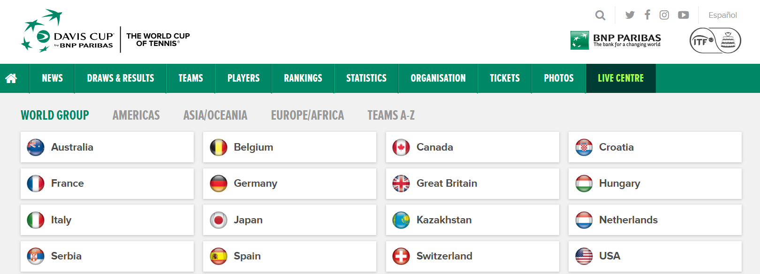
32

Slide 33
DWA Z PIĘCIU PYTAŃ:
Prosimy o zapisanie nazwy związku i odpowiedzi na kartkach
Do jakich wygranych aspiruje Wasz związek?
Na jakim boisku będzie toczyć się przede wszystkim gra?
33

Slide 34
Dziękuję za uwagę
Dr Michał Zdziarski
Wydział Zarządzania
Uniwersytet Warszawski
m.zdziarski@uw.edu.pl
tel. +48 505 176 174
34

